Slide 1
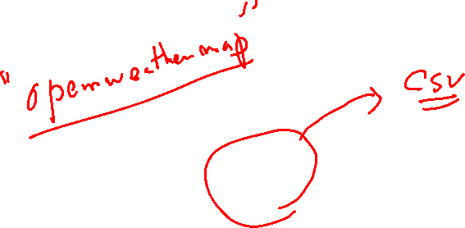
JSON
백석대학교 강윤희
Notes:
YAML

Slide 2
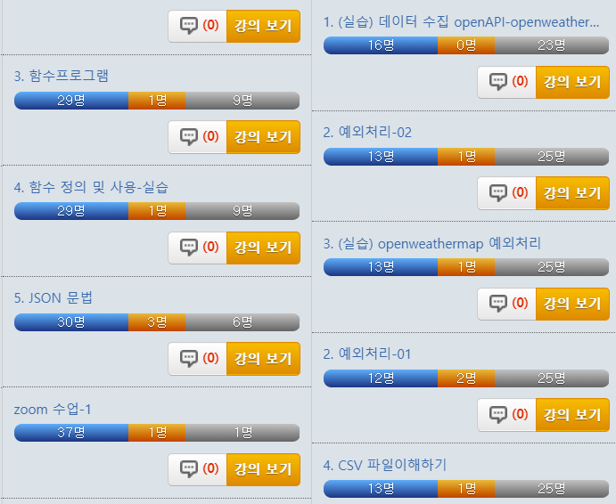
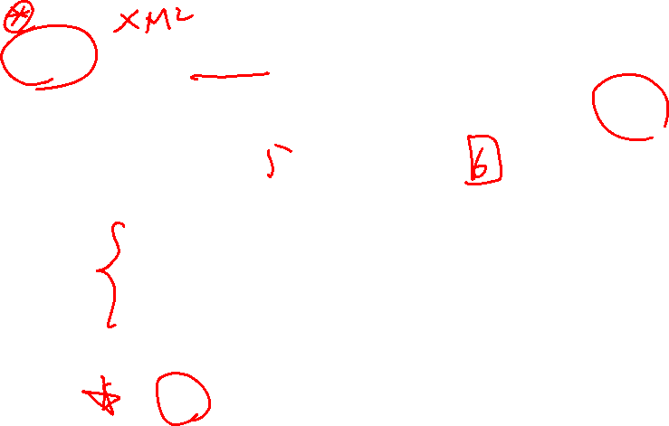
수업목표
JSON 문법을 이해하고 처리 방법을 학습한다
오픈 API 의 자료 제공 형식으로 활용되는 JSON 을 이해한다
Notes:
https://github.com/iceman67/Public_OpenAPI

Slide 3
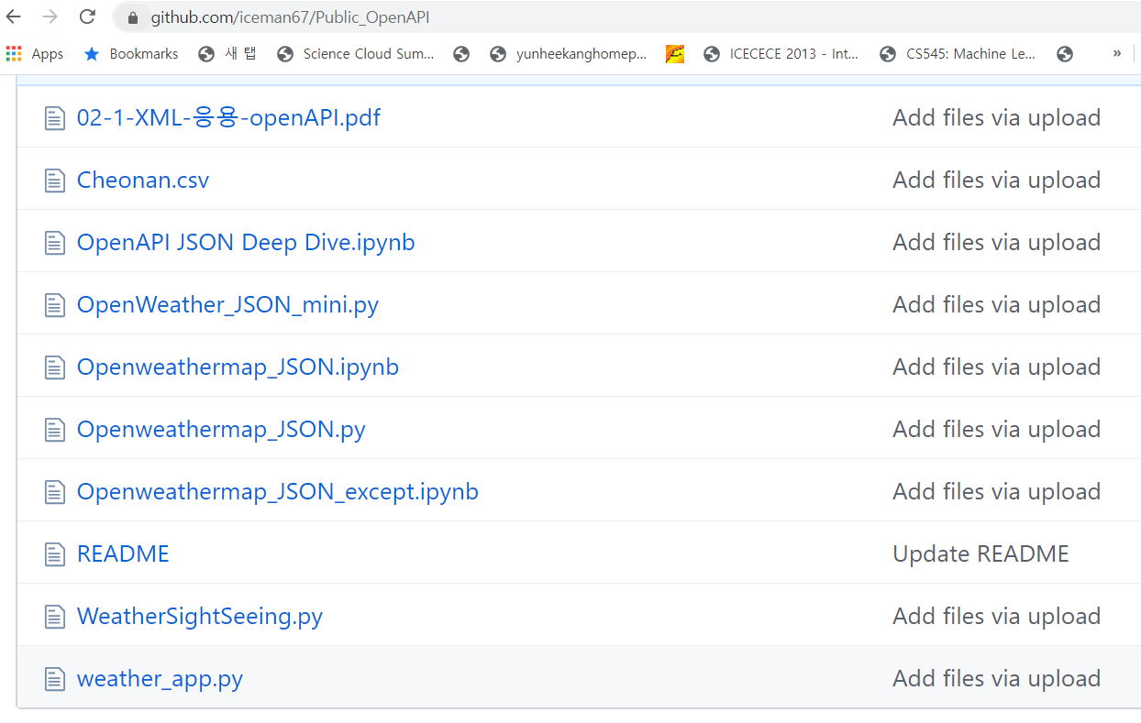


Slide 4
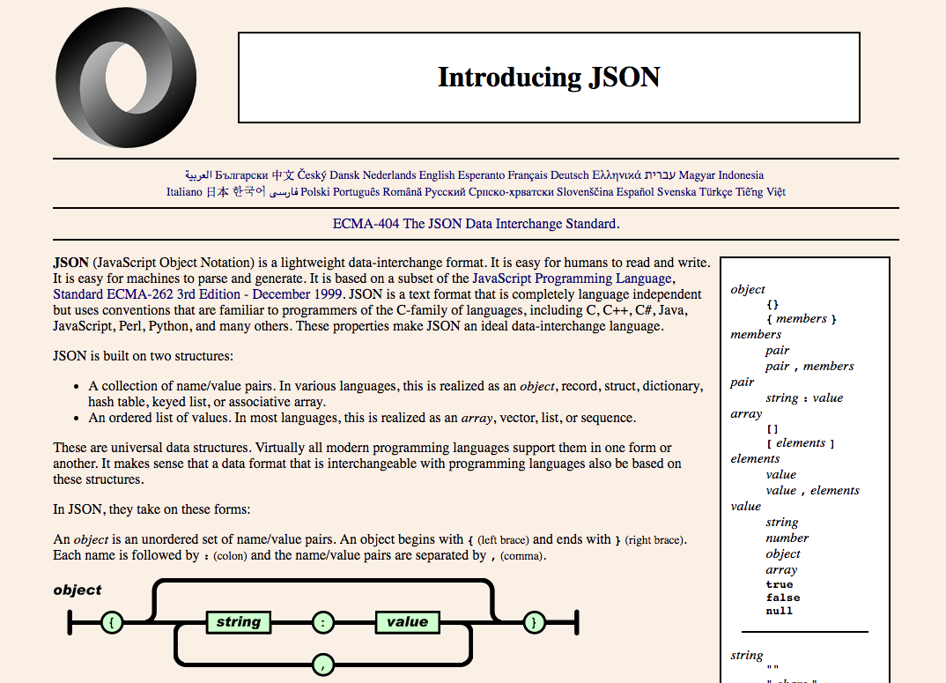
www.json.org
JavaScript 문법에서 유래함
Python 사전문법
유사함

Slide 5
수업 목표
(JSON) 자료를 표현할 수 있는 형식을 찾아본다
JSON 의 특징을 이해한다
OpenAPI 에서 JSON 처리를 이해한다

Slide 6
JSON 예
JSON 은 JavaScript Object Notation 의 약어임
정보는 객체들로 구성 됨
객체는 name 과 value 의 쌍으로 표현함
예제 : [
{
"name":“홍길동",
"city":＂서울",
“books":[
“태백산맥",
＂해리포터"
],
"job":＂교사"
},
{
"name":＂이순신＂,
＂city＂:＂천안",
"books":[
＂라루토",
“드레곤볼"
],
"job":＂연구원"
}
]
Notes:
http://secretgeek.net/json_3mins.asp

Slide 7
JSON Is Not...
JSON 은 문서 형식이 아님
JSON 은 마크업 언어가 아님
JSON 은 범용 자료전송 형식이 아님
사이클 또는 재귀 구조가 아님
구조에 대한 표현이 없음
함수가 아님

Slide 8
JSON syntax, I
객체(object) 은 name/value 쌍의 집합
name/value 쌍은 { } 에 포함됨
name과 value 사이에는 : 을 사용함
name/value 쌍은 , 로 구분함
예: {"name":“홍길동", "city":＂서울"}
배열(array ) 값의 모임(collection)
값은 [ 과 ] 사이에 작성함
값은 , 로 분리됨
예: “books":[ “태백산맥", ＂해리포터” ],

Slide 9
JSON syntax, I
who = {
"name": 'Chuck',
"age": 29,
"college" : true,
"offices" : [ '3350DMC', '3437NQ' ],
"skills" : { "fortran": 10,
"C": 10,
"C++": 5,
"python" : '7'
}
};
String
Integer
Boolean
List/Array
Object

Slide 10
JSON – 자료형과 값
JSON 의 자료형과 값
문자열 (“ “ 또는 ‘ ‘에 포함됨): "John"
숫자: 30
객체(JSON 객체): { "employee": {"name":"John", "age":30, "city":"New York" } }
배열: [ " John ", " Anna ", " Peter " ]
불리언: true
널: null
JSON file: .json

Slide 11
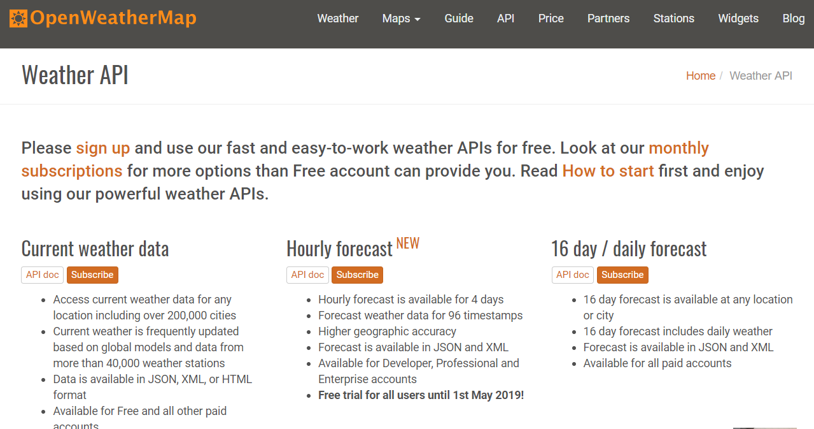
openAPI JSON 응답
계정 생성

Slide 12
openAPI JSON 응답
도시 날씨 정보를 openweathermap에 요청함
(사전작업) 요청을 위해 id를 얻어야 함
요청
http://api.openweathermap.org/data/2.5/weather? q=Seoul&appid=등록id
응답
Notes:
http://api.openweathermap.org/data/2.5/weather? q=Seoul&appid=a070fcd8fc2db8d5d1f140466a2012b4

Slide 13
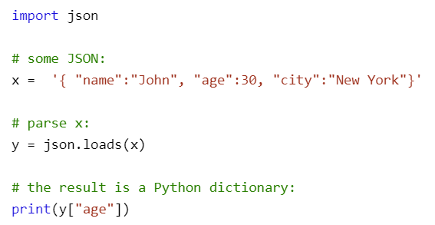
JSON 자료 처리
Convert from JSON(문자열) to Python(딕셔너리)
오픈API 응답 처리
역직렬화(deserialization)
https://www.w3schools.com/python/python_json.asp
Notes:
JSON 문자열을 파이썬 객체로 변환

Slide 14
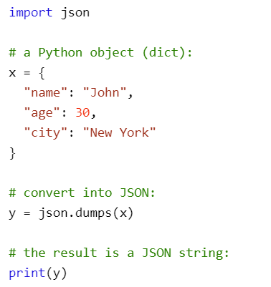
JSON 자료 처리
Convert from Python(디셔너리) to JSON(문자열):
직렬화(serialization)
Notes:
텍스파일 또는 문장열을 파이썬 객체로 내보냄

Slide 15
The End

